Slide 1
Chiba campaign
MAX-DOAS(2D) day10 2017/11/30

Slide 2
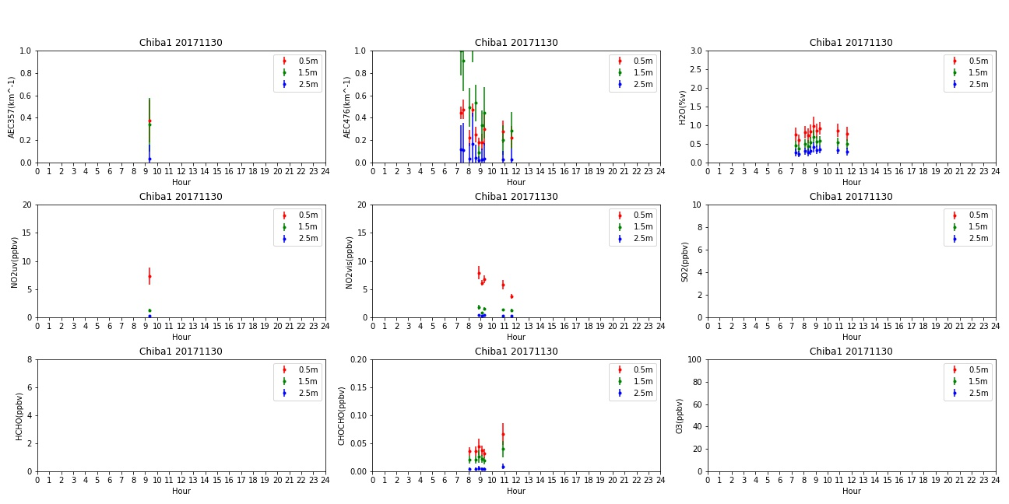
MAX-DOAS#1 , NorthDirection

Slide 3
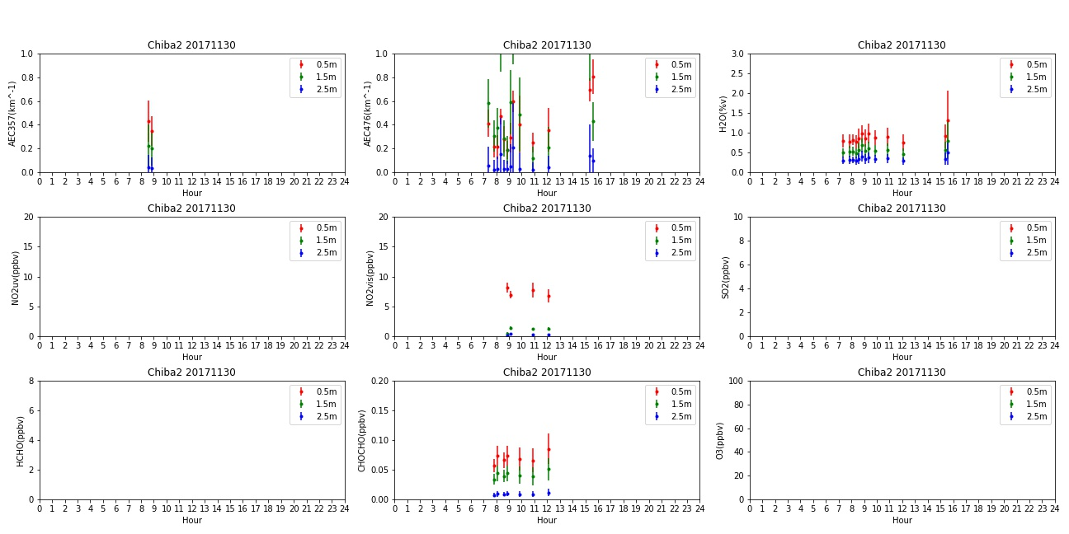
MAX-DOAS#2 , WestDirection

Slide 4
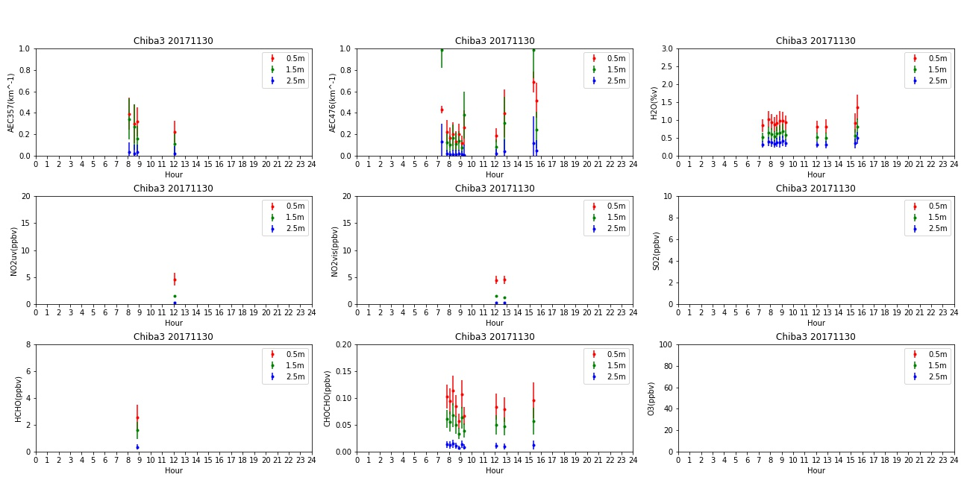
MAX-DOAS#3 , EastDirection

Slide 5
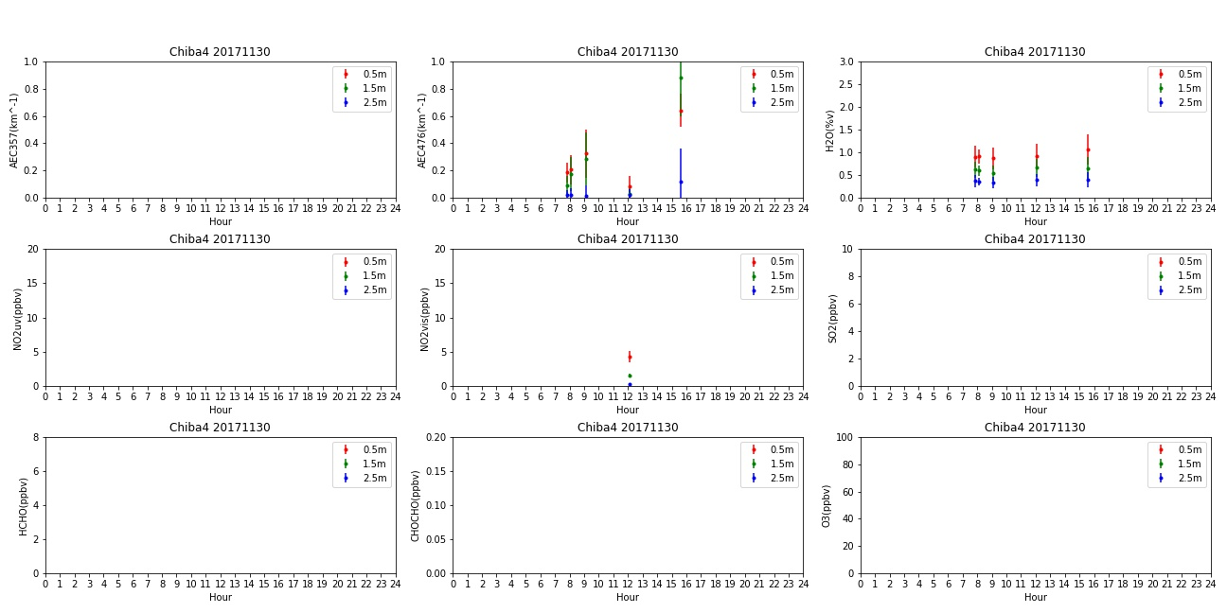
MAX-DOAS#4 , SouthDirection

Slide 6
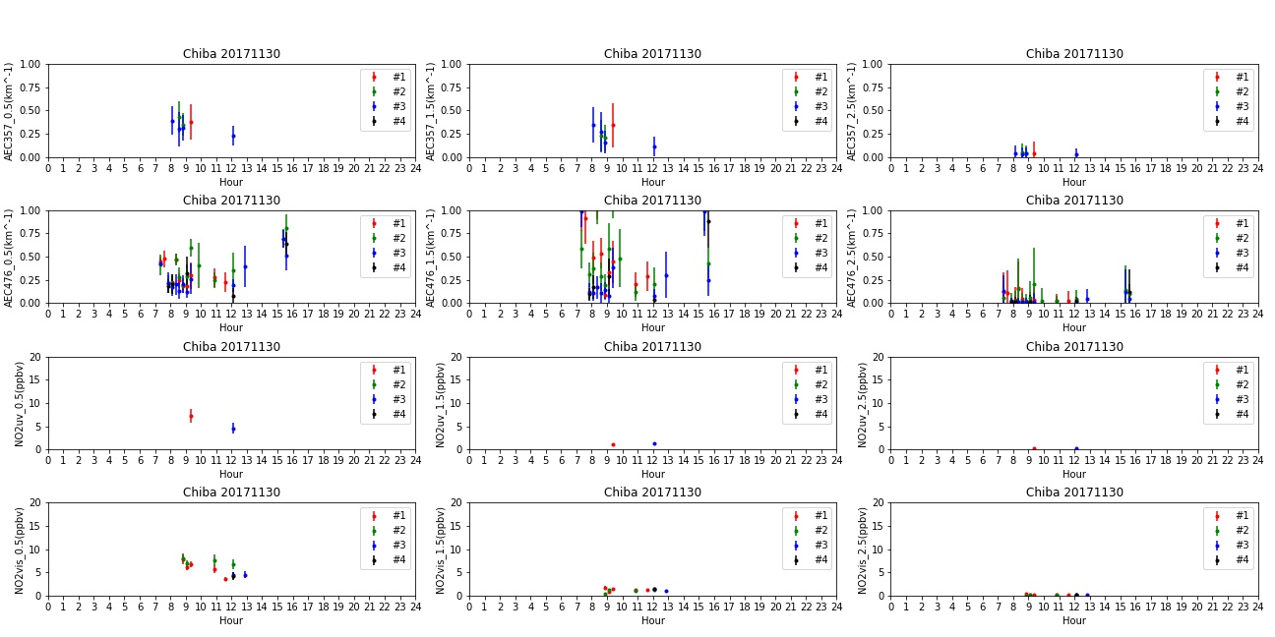
MAX-DOAS Comparison graph
0.5km
1.5km
2.5km
AEC357
AEC4766
NO2uv
NO2vis

Slide 7
DATA
気11月30日の詳細
象庁HPより引用（観測点：北緯： 35 度 36.1 分 東経： 140 度 6.2 分 標高： 4 m）
時刻 | 気温 | 降水量 | 風向 | 風速 | 日照時間 | 積雪深 | 湿度 | 気圧
時 | ℃ | mm | 16方位 | m/s | h | cm | % | hPa
1 | 13.5 | 0.0 | 北北西 | 2.0 |  | 0 | 65 | 1015.0
2 | 13.9 | 0.0 | 北北西 | 3.0 |  | 0 | 62 | 1015.3
3 | 14.7 | 0.0 | 北北西 | 2.2 |  | 0 | 55 | 1014.9
4 | 14.5 | 0.0 | 北北東 | 2.0 | 0.0 | 0 | 53 | 1014.4
5 | 14.1 | 0.0 | 北北東 | 2.1 | 0.0 | 0 | 53 | 1014.7
6 | 13.8 | 0.0 | 北 | 1.9 | 0.0 | 0 | 52 | 1014.5
7 | 13.3 | 0.0 | 北北東 | 1.5 | 0.0 | 0 | 53 | 1014.8
8 | 13.1 | 0.0 | 北東 | 2.6 | 0.0 | 0 | 57 | 1014.7
9 | 13.7 | 0.0 | 北北西 | 2.8 | 0.0 | 0 | 57 | 1016.1
10 | 13.7 | 0.0 | 北北東 | 2.6 | 0.0 | 0 | 70 | 1014.9
11 | 13.0 | 0.0 | 北 | 1.9 | 0.0 | 0 | 76 | 1014.4
12 | 13.0 | 0.0 | 北東 | 4.1 | 0.0 | 0 | 86 | 1013.6
時刻 | 気温 | 降水量 | 風向 | 風速 | 日照時間 | 積雪深 | 湿度 | 気圧
時 | ℃ | mm | 16方位 | m/s | h | cm | % | hPa
13 | 13.0 | 0.0 | 北東 | 5.0 | 0.0 | 0 | 84 | 1013.4
14 | 12.3 | 0.0 | 北東 | 3.7 | 0.0 | 0 | 89 | 1013.1
15 | 11.6 | 0.0 | 北東 | 4.1 | 0.0 | 0 | 86 | 1012.9
16 | 11.4 | 0.0 | 東北東 | 4.8 | 0.0 | 0 | 83 | 1013.6
17 | 11.2 | 0.0 | 東北東 | 4.3 | 0.0 | 0 | 82 | 1013.7
18 | 11.1 | 0.0 | 北東 | 5.0 | 0.0 | 0 | 82 | 1014.0
19 | 11.0 | 0.0 | 北東 | 4.4 | 0.0 | 0 | 82 | 1014.9
20 | 10.6 | 0.0 | 北東 | 4.7 | 0.0 | 0 | 85 | 1014.3
21 | 10.6 | 0.0 | 北北東 | 2.8 |  | 0 | 86 | 1014.4
22 | 9.9 | 0.0 | 北西 | 2.2 |  | 0 | 87 | 1014.9
23 | 9.2 | 0.0 | 北 | 2.3 |  | 0 | 88 | 1014.5
24 | 8.4 | 0.0 | 北 | 2.5 |  | 0 | 90 | 1014.1

